Slide 1
?
DESIGN CASE STUDIES
Manuale per Studenti
Come caricare un caso studio e come votare in aula durante la peer review
Laboratorio di Design 3

Slide 2
Indice
A
B
Caricare un
caso studio
Votare in aula
Il percorso in 5 passaggi per inviare la vostra consegna: gruppo, progetto, temi, valutazione e riepilogo.
Come assegnare il vostro cartellino durante la peer review, leggendo prima i dettagli di ogni progetto.
Laboratorio di Design 3
2

Slide 3
A
SEZIONE A
Caricare un caso studio
Il percorso guidato in 5 passaggi, dalla creazione del gruppo all’invio finale.
Laboratorio di Design 3
3

Slide 4
Il percorso in 5 passaggi
Un wizard guidato: potete sempre tornare indietro per correggere, finché non inviate la consegna definitiva.
1
→
2
→
3
→
4
→
5
Il Gruppo
Il Progetto
Temi
Valutazione
Riepilogo
Nome, numero e un codice segreto
Titolo, immagine e descrizione
I filoni tematici collegati
I 4 driver, da 0 a 5, con motivazione
Controllo finale e invio
Suggerimento: ogni passaggio si sblocca solo dopo aver completato quello precedente. La barra in alto mostra sempre dove vi trovate.
Sezione A — Caricare un caso studio
4

Slide 5
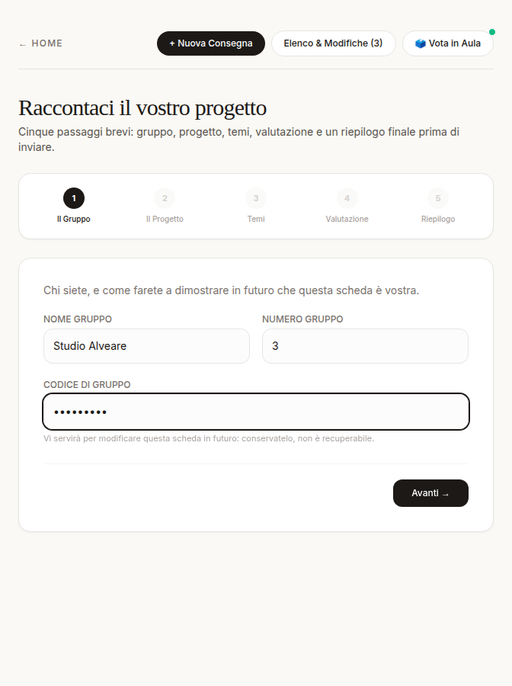
1
SEZIONE A · PASSO 1
Il Gruppo
Chi siete, e come dimostrerete in futuro che questa scheda è vostra.
Nome Gruppo: il nome che avete scelto per il vostro team.
Numero Gruppo: il numero assegnato dal/dalla docente.
Codice di Gruppo: sceglietelo voi, almeno 4 caratteri. Serve per modificare o cancellare la scheda in futuro — conservatelo, non è recuperabile!
Se dovete modificare una scheda già inviata, il codice viene chiesto e verificato subito, prima di procedere.
Passo 1 compilato, pronto per procedere
Sezione A — Caricare un caso studio
5

Slide 6
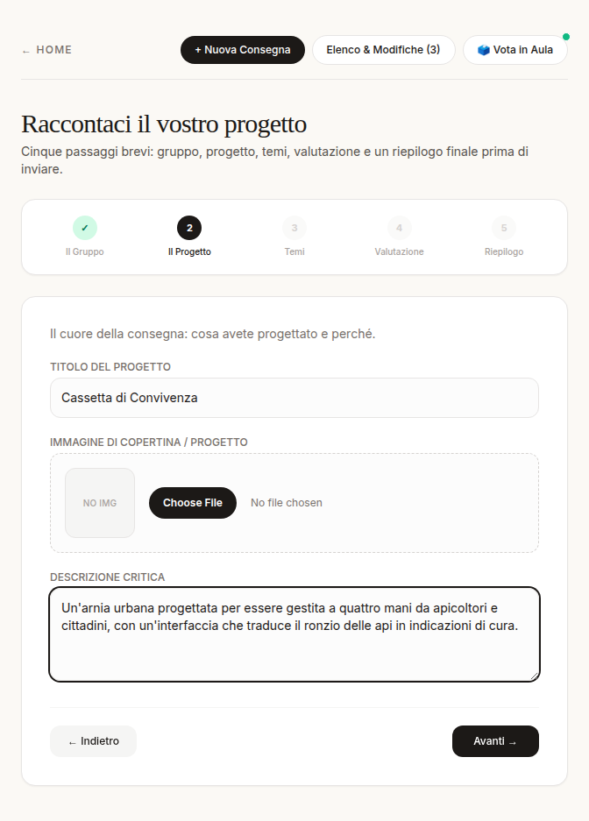
2
SEZIONE A · PASSO 2
Il Progetto
Il cuore della consegna: cosa avete progettato e perché.
Titolo del Progetto: breve e riconoscibile.
Immagine di Copertina: un’immagine rappresentativa del progetto (facoltativa, ma consigliata).
Descrizione: raccontate il progetto con le vostre parole — questo testo sarà visibile a docente e compagni.
Titolo, immagine e descrizione compilati
Sezione A — Caricare un caso studio
6

Slide 7
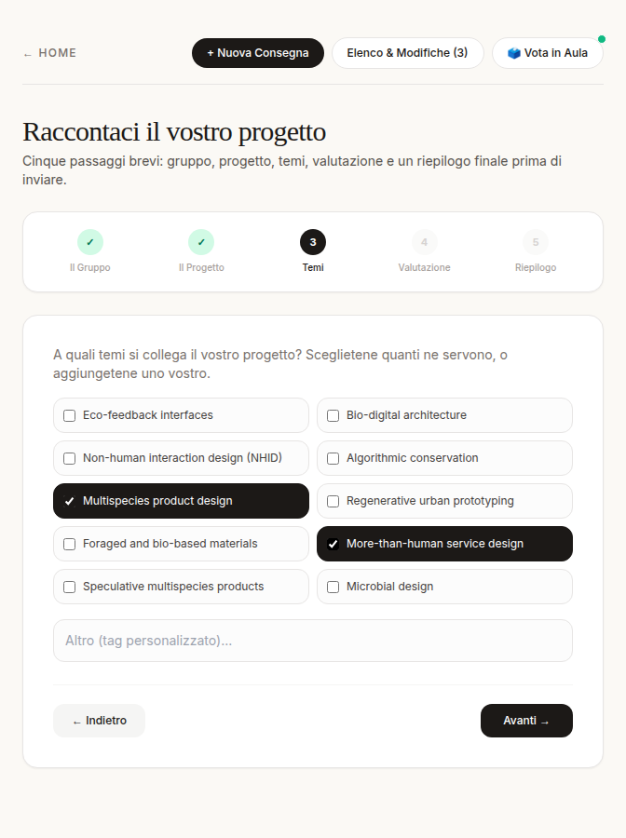
3
SEZIONE A · PASSO 3
Temi
A quali temi si collega il vostro progetto?
Selezionate quanti tag pertinenti servono dall’elenco proposto.
Se il vostro tema non è in elenco, potete aggiungerne uno personalizzato nel campo “Altro”.
I tag aiutano il/la docente a filtrare e confrontare i progetti nella Matrice Globale.
Due tag selezionati per questo esempio
Sezione A — Caricare un caso studio
7

Slide 8
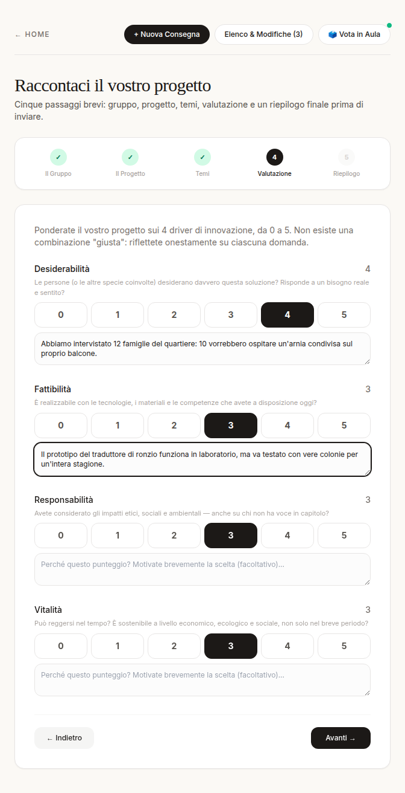
4
SEZIONE A · PASSO 4
Valutazione
Autovalutate il progetto sui 4 driver di innovazione, da 0 a 5.
Desiderabilità: le persone desiderano davvero questa soluzione?
Fattibilità: è realizzabile con le tecnologie e competenze disponibili?
Responsabilità: quali impatti etici, sociali e ambientali comporta?
Vitalità: può reggersi nel tempo?
Per ogni driver, scrivete anche il perché: la motivazione è importante quanto il numero, e sarà letta da chi vi valuta e da chi vota in aula.
Valore e motivazione per ciascun driver
Sezione A — Caricare un caso studio
8

Slide 9
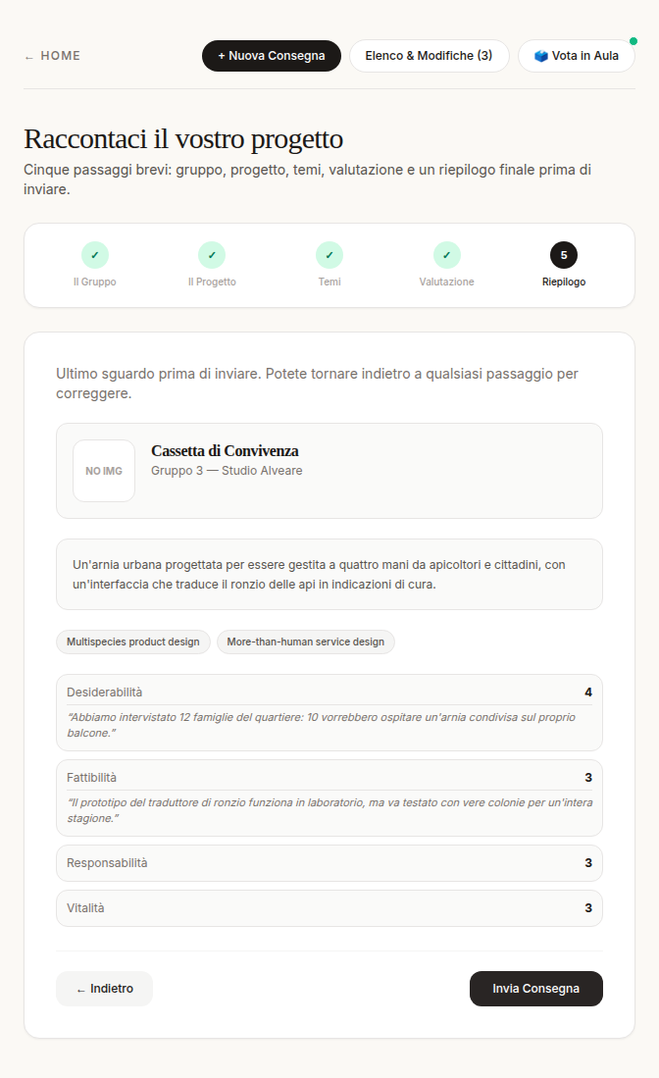
5
SEZIONE A · PASSO 5
Riepilogo e Invio
Ultimo sguardo prima di inviare.
Controllate titolo, descrizione, tag e valutazioni.
Potete tornare indietro a qualsiasi passaggio precedente per correggere qualcosa.
Quando siete pronti, premete “Invia Consegna”: la scheda comparirà subito nella Matrice del/della docente.
Riepilogo finale, pronto per l’invio
Sezione A — Caricare un caso studio
9

Slide 10
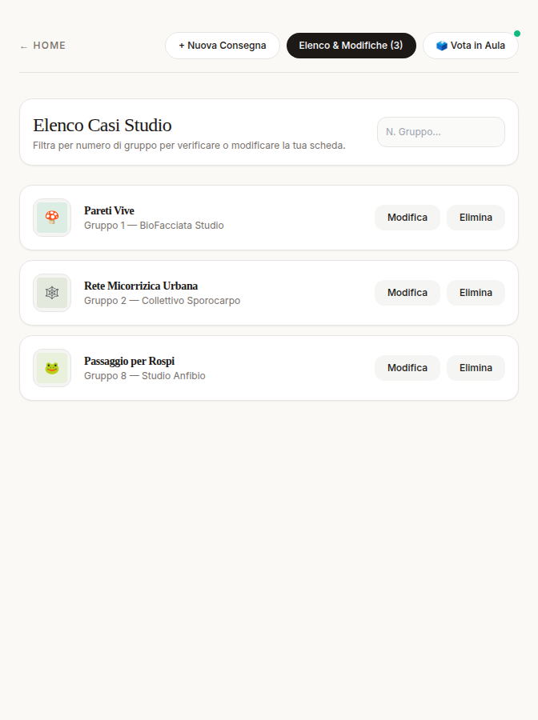
✓
SEZIONE A · PASSO ✓
Dopo l’invio: modificare o cancellare
La vostra scheda non è definitiva: potete sempre tornarci sopra.
Nella scheda “Elenco & Modifiche” trovate tutte le consegne, la vostra compresa.
Premendo “Modifica” vi verrà chiesto subito il codice di gruppo: se è corretto, potete cambiare qualsiasi campo.
Premendo “Elimina” (richiede sempre il codice) la scheda viene rimossa definitivamente.
Codice dimenticato? Chiedete al/alla docente: può impostarvene uno nuovo dal proprio pannello di controllo.
L’elenco di tutte le consegne
Sezione A — Caricare un caso studio
10

Slide 11
B
SEZIONE B
Votare in aula
Come assegnare il vostro cartellino durante la peer review, con consapevolezza.
Laboratorio di Design 3
11

Slide 12
Come funziona il voto a cartellini
Quando il/la docente apre la votazione su un caso studio, ogni gruppo in aula esprime un cartellino colorato dal proprio dispositivo.
Verde
Giallo
Rosso
Il progetto convince: idea chiara, driver coerenti tra loro.
Ha potenziale, ma qualcosa non torna o va approfondito.
Ci sono dubbi seri su desiderabilità, fattibilità, responsabilità o vitalità.
Sezione B — Votare in aula
12

Slide 13
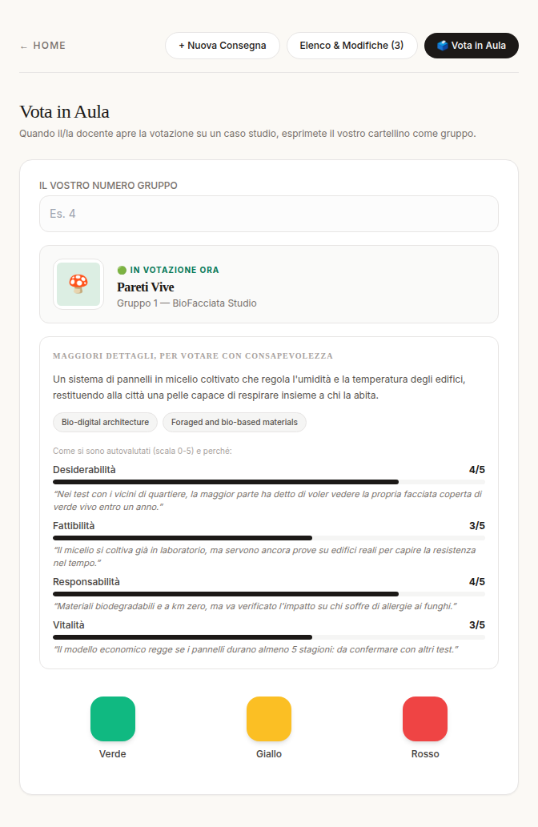
1
SEZIONE B · PASSO 1
Il vostro numero gruppo
Prima di poter votare, identificate il vostro gruppo.
Aprite la scheda “Vota in Aula” dal menu in alto.
Inserite il numero del vostro gruppo: è lo stesso numero usato per la vostra consegna.
Se non c’è ancora nessuna votazione attiva, vedrete un messaggio di attesa: il/la docente deve prima aprire il voto su un caso studio.
In attesa che il/la docente apra una votazione
Sezione B — Votare in aula
13

Slide 14

2
SEZIONE B · PASSO 2
Leggete prima di votare
Il pannello “Maggiori dettagli” raccoglie tutto ciò che serve per un voto consapevole.
Descrizione e tag del progetto in votazione.
Il valore assegnato dal gruppo a ciascuno dei 4 driver (scala 0-5).
La motivazione scritta dal gruppo per ogni driver: il “perché” dietro al numero.
Usate questi elementi per capire le ragioni di chi ha proposto il caso studio, non solo titolo e immagine.
Dettagli e motivazioni del caso in votazione
Sezione B — Votare in aula
14

Slide 15
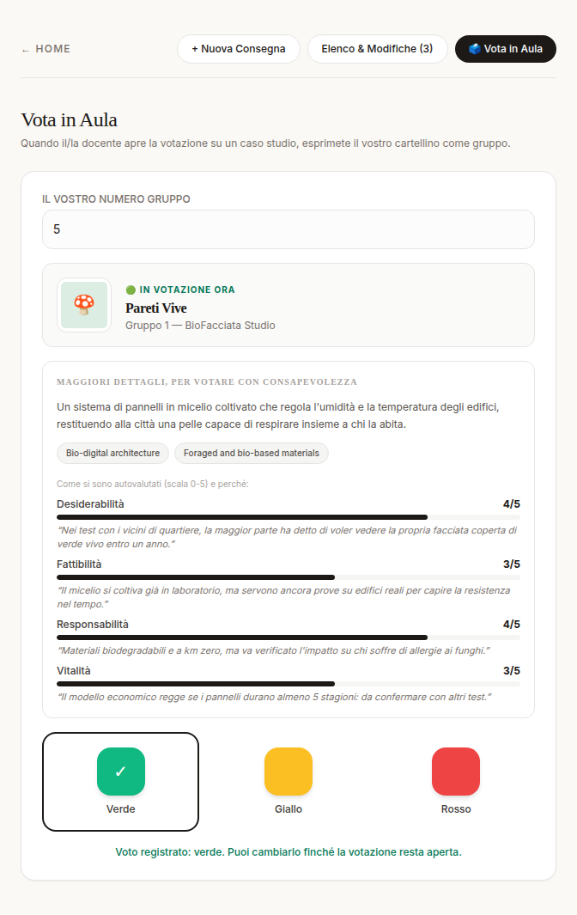
3
SEZIONE B · PASSO 3
Assegnate il cartellino
Un tocco per votare, come gruppo.
Premete Verde, Giallo o Rosso in base alla vostra valutazione condivisa.
Il voto viene registrato subito: vedrete la conferma a schermo.
Potete cambiarlo in qualsiasi momento, finché la votazione resta aperta.
Quando il/la docente chiude la votazione, il cartellino non è più modificabile.
Voto registrato: verde
Sezione B — Votare in aula
15

Slide 16
Domande frequenti
Ho dimenticato il codice di gruppo
Posso modificare la scheda dopo l’invio?
Chiedete al/alla docente: può impostarne uno nuovo dal proprio pannello di controllo.
Sì, in qualsiasi momento, inserendo il vostro codice di gruppo in “Elenco & Modifiche”.
Il voto è anonimo?
Posso cancellare la mia scheda?
No: è legato al numero di gruppo, così il/la docente può chiedere a un gruppo di motivare la propria scelta in aula.
Sì, dalla stessa schermata, inserendo di nuovo il codice di gruppo. L’azione non è reversibile.
Buon lavoro!
16

